Slide 1
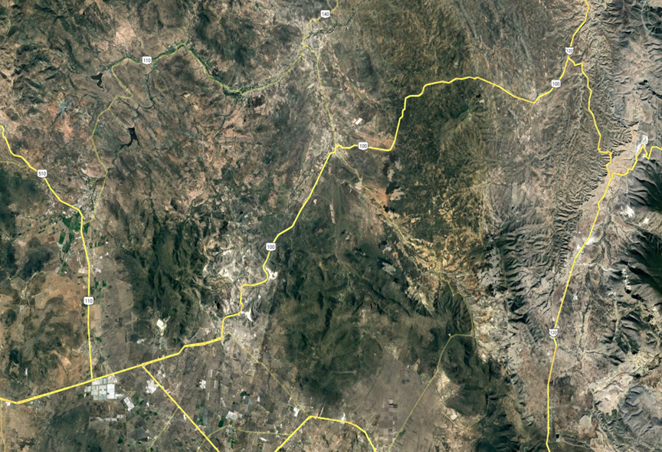
El Colorado – Higuerillas, Tramo Bernal – Higuerillas (Obra concluida)
Características de la obra:
Ampliación y modernización de 7 a 12 m. de ancho, para alojar 2 carriles de circulación en 30.8 km, incluye la construcción de 3 puentes, 2 viaductos y 2 entronques a desnivel.
PERIODO DE EJECUCIÓN | Inicio: Jun-2013 | Término: Dic-2020
MONTO Y META TOTAL | 1,185.4 mdp | 30.8 km, 2 Entronques a Desnivel, 2 Viaductos y 3 Puentes.
EJERCICIO FISCAL | ASIGNACIÓN (mdp) | META (km - estructura)
Hasta 2022 | 1,185.4 | 30.8 km, 2 Entronques a Desnivel, 2 Viaductos y 3 Puentes.
PEF 2023 | 0.0 | -
Posterior a 2023 | 0.0 | -
Higuerillas
Bernal
Avance Global (%)
Avance físico: | 100.0
Avance financiero: | 100.0
SIMBOLOGIA
POBLACIÓN
MODERNIZADO
EN PROCESO
POR MODERNIZAR
Beneficios:
Ahorro en tiempo: 15 minutos
Población beneficiada: 170,000 habitantes de Ezequiel Montes, Cadereyta de Montes, Tolimán, Peñamiller y Pinal de Amoles.
Empleos directos: 1,469
Empleos indirectos: 5,876
Elementos TELAS
Técnica (Proyecto Ejecutivo) | Disponible
Económica (Registro UI-SHCP) | Registro No. 11096420007 Depurado
Legal (Derecho de Vía) | Disponible
Ambiental | Disponible
Social | Sin problemática social

